Slide 1
Voltážová kritéria
ST deprese
Srdce
Voltážová kritéria
ČASNÁ REPOLARIZACE
Sport
dilatace PK
Sinusová bradykardie
Ekg
AV blokáda
vagotonie
Variabilita srdeční frekvence
dilatace levé síně
Vnímání normy
LQT
iRBBB vs Brugada
adaptace
katecholaminergní KT
HYPERTROFIE LK
Regenerace
Doping a jeho vliv na srdce
ICD a sport
ARVD
EKG SPORTOVCE
SPORT
SPORT
SPORT
MĚNÍ SRDCE
MĚNÍ EKG
MĚNÍ VNÍMÁNÍ NORMY

Slide 2
Intenzivní kardiovaskulární trénink vede k změnám srdce, které vedou k komplexu změn EKG
v literatuře klasifikované jako EKG SPORTOVCE:
Je dáno:
Strukturální remodelací srdce ( kompenzatorní, fyziologické)
Zvýšeným tonem vagu
Část těchto změn má projevy na EKG, které jsou podobné PATOLOGICKÝM nálezům
doprovázející strukturální či funkční onemocnění srdce
To vede k falešně pozitivním výsledkům hodnocení EKG s indikací dalšího dovyšetřování sportovce, což
Je spojeno s :
Finančními a personálními náklady ( kardiolog, ECHO, EKG holter a MRI srdce … cca 15 tis Kč)
genetika
Potencionálním psychologickým postižením sportovce
Adaptační změny na zátěž v.s. patologické EKG

Slide 3
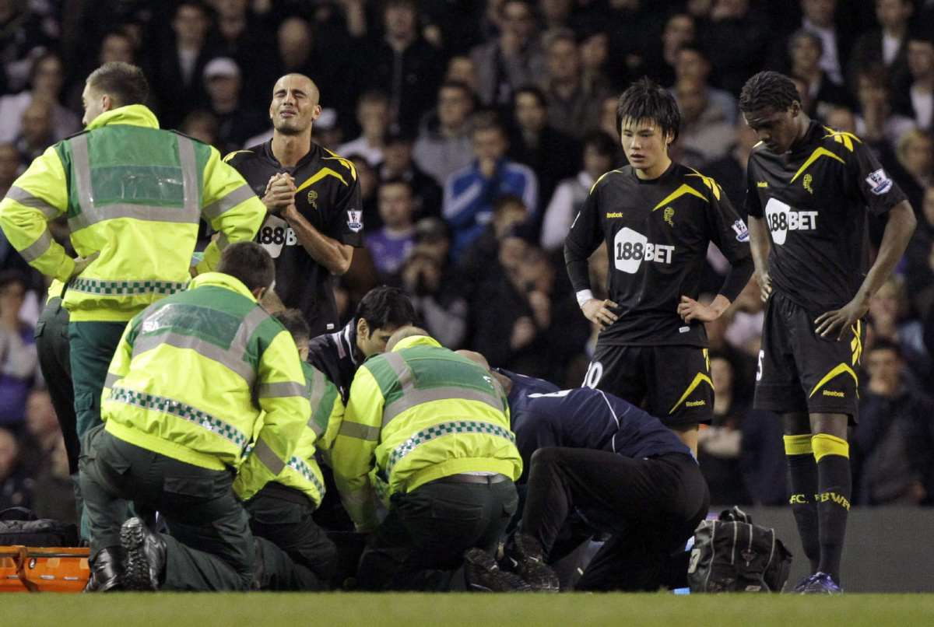
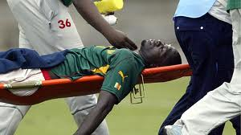
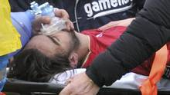
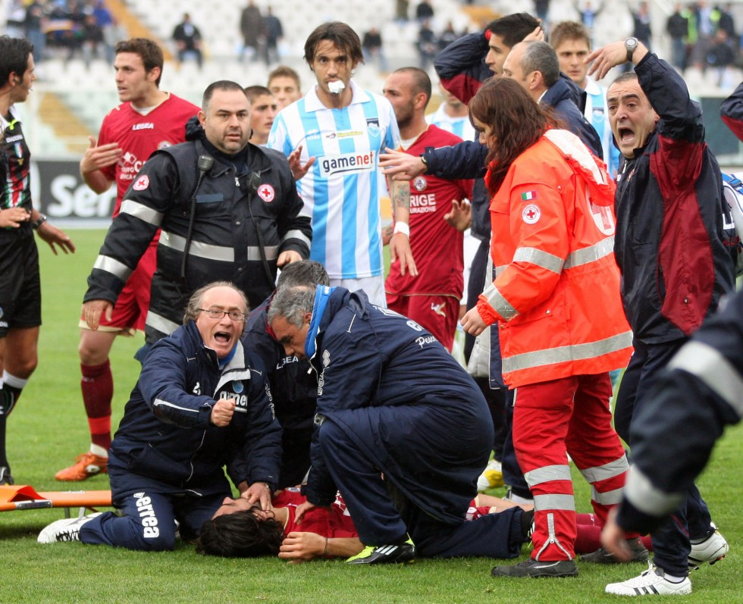
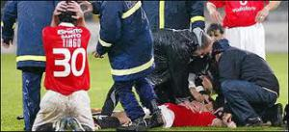
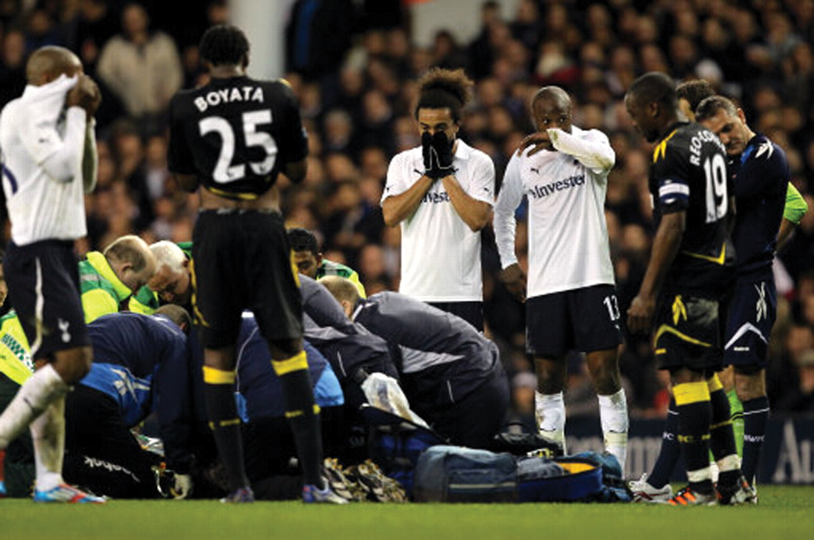
Sportovci mají zvýšené riziko náhlé srdeční smrti

Slide 4
16-24%
9,2-7,9%
5-6,1%
FALEŠNĚ POZITIVNÍ NÁLEZ
Sheikh N et al. Circulation. 2014;129:1637–1649
Vývoj EKG parametrů užívaných k hodnocení „ patologií“ u sportovců

Slide 5
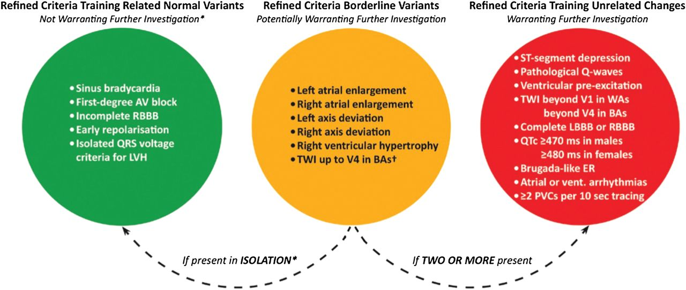
„Refined“ … revidovaná Seattlská kritéria k hodnocení EKG sportovce

Slide 6
„Refined“ … revidovaná Seattlská kritéria k hodnocení EKG sportovce

Slide 7
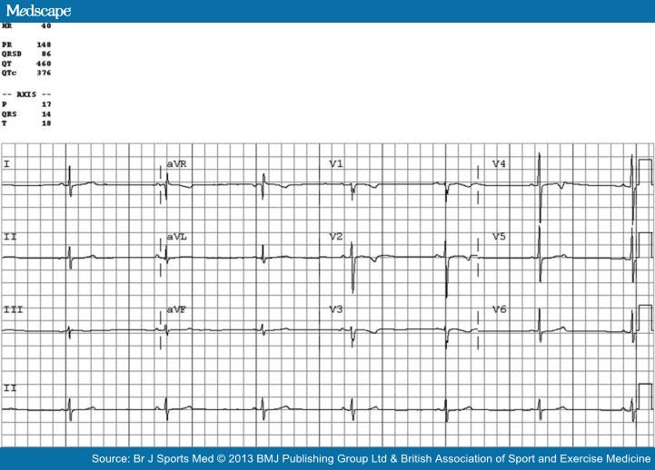
Sinusová bradykardie
střednědobě
Zvýšený tonus parasympatiku
2. dlouhodobě
Snížená exprese If kanálů (HCN4) SA uzlu
MUSÍ být asymptomatická s ADEKVÁTNÍ
chronotropní kompetencÍ
( Baldesberger S In Eur Heart J 2008;29)
EKG č.1
Běžné VARIANTY NORMY nevyžadující další dovyšetření

Slide 8
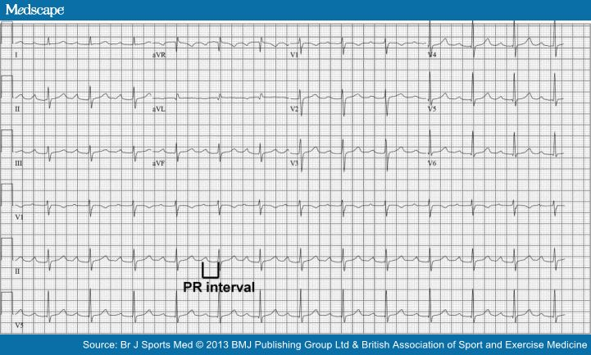
AV blok I.stupně
PQ delší než 200 ms
PQ stejné v každém PQRST
Při fyzické námaze se zkracuje
Vagotonie
Funkční změny v struktuře AV uzlu
( Stein R In J Am Coll Cardiol 2002:39)
EKG č.2
Běžné VARIANTY NORMY nevyžadující další dovyšetření

Slide 9
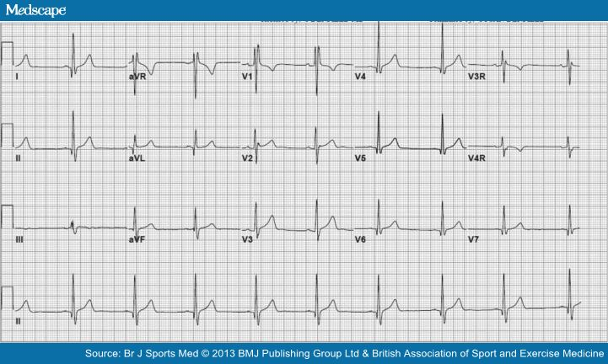
iRBBB
rsR´, rSr´ v V1
široké terminální S I, V6
QRS <120 ms
10% vs. 40 % u smíšeně vs. aerobně trénujících atletů
( Pelliccia A In Circulation 2000:102)
spíše dilatace RV než poškození převodního aparátu
( Langdeau J In Can J Cardiol 2001:17)
zvýrazňuje rozštěp 2. ozvy nad Pu
pokud by ale rozštěp byl fixovaný
( nezmenšoval se při výdechu), susp. ASD
Brugada sy dif.dg
EKG č.3
Běžné VARIANTY NORMY nevyžadující další dovyšetření

Slide 10
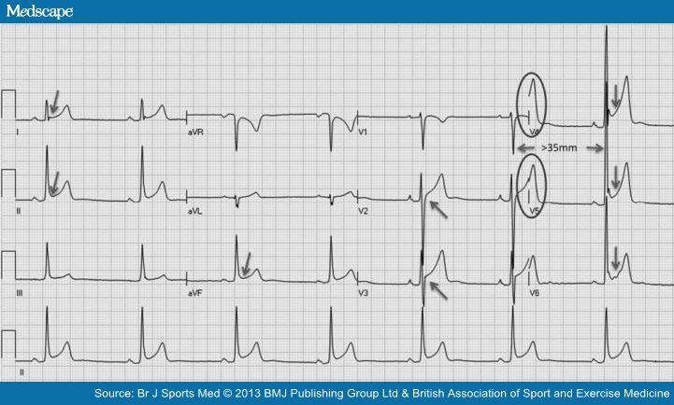
Sy časné repolarizace
ascendentní STE ≥1mm v 2 souvisejících svodech
Bez vlivu na prognózu sportovců
( Biasco l In Circ Arrhythm Electrophysiol 2013:6)
EKG č.4
Běžné VARIANTY NORMY nevyžadující další dovyšetření

Slide 11
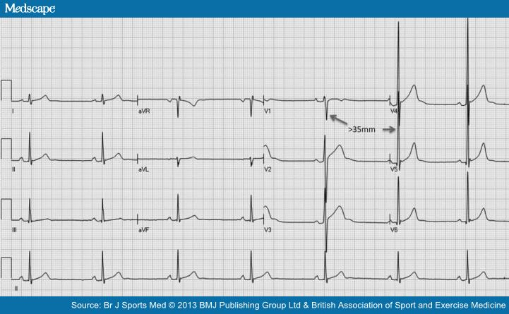
Voltážová kritéria HLK
Sokolowův-Lyonův index: S V1,2 + R V5,6 ≥ 35 mm
Index McPhie: max. S + max. R v hrudních svodech ≥ 40 mm
Vyšší u mužů, černochů, aerobně trénovaných, hubenýh
Nižší u obezních, starších, s plicní nemocí, s hypotyreózou)
Neexistuji MRI korelační studie
( Hancock EW in Circulation 2009;119)
U sportovců pozitivní v 45 % ( u neaktivních mladých v 25 %) bez echo známek HLK
( Papadakis M in Eur Heart J 2009;30)
EKG č.5
Běžné VARIANTY NORMY nevyžadující další dovyšetření

Slide 12
„Refined“ … revidovaná Seattlská kritéria k hodnocení EKG sportovce

Slide 13
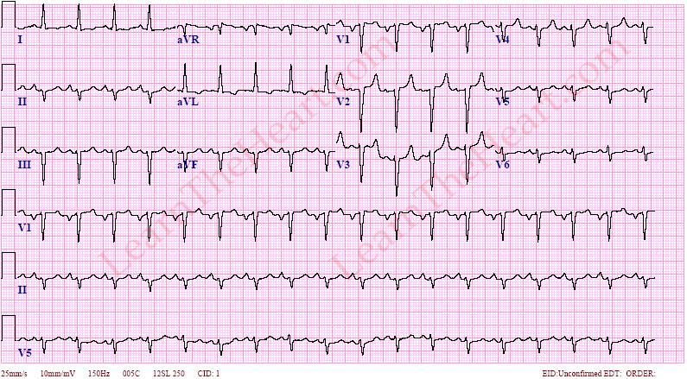
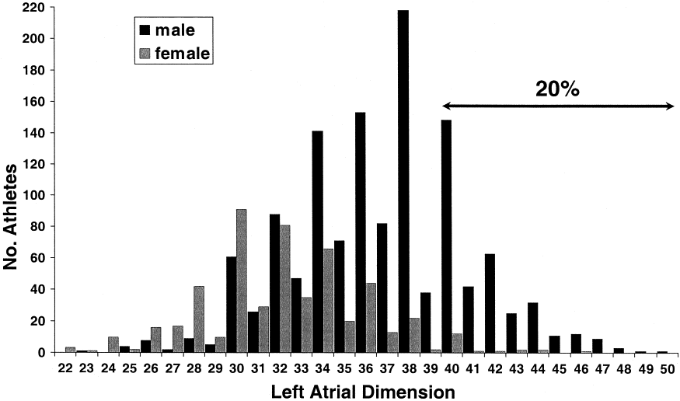
Zvětšení levé síně
1. negativní část vlny P v V1 je hlubší než 0,1mV a širší než 40 ms
Zvětšení nad 40 mm u 20 % sportovců
Kompenzační mechanismus
( Pelliccia A In J Am Coll Cardiol. 2005:46)
10-21 % HKMP, 40 % HKMP u černochů
13-33% při DKMP
(Drezner JA In Br J Sports Med 2013:47)
26 % LVNC
( Steffel J In Am J Cardiol 2009:104)
V1
EKG č.6
EKG nálezy POTENCIÁLNĚ vyžadující následné dovyšetření

Slide 14
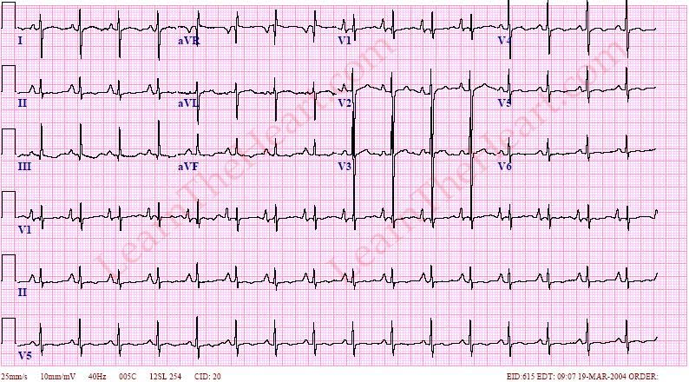
Zvětšení pravé síně
Vlna P větší než 0,25 mV (2,5 mm) II, III nebo aVF
Relativně málo specifické
8,8 % s HKMP u sportovců
( Sabiha Gati et al In European Heart J 2013:34)
Výskyt u zkratových vad, u plicní hypertenze bez dat pro sportovce
EKG č.7
EKG nálezy POTENCIÁLNĚ vyžadující následné dovyšetření

Slide 15
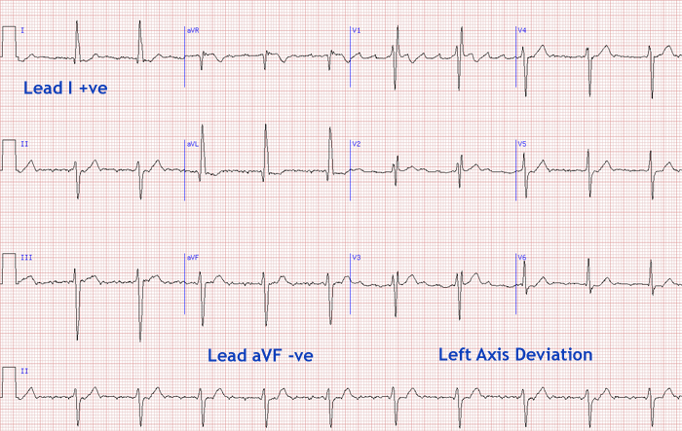
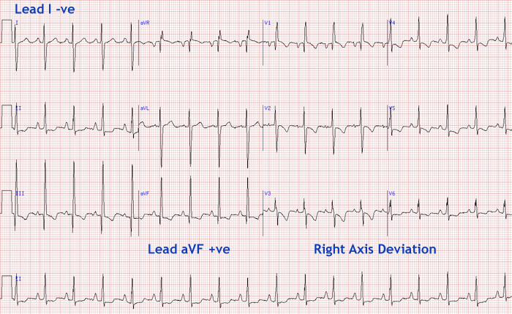
Hodnocení osy srdeční
Norma – 30 st až + 115 st
V průběhu stárnutí se rotuje zprava doleva
20 % sportovců má stále ještě pravotyp
( Crouse SF et al In. Clin Cardiol. 2009;32)
8 % zdravých jachtařů má levotyp
( Mason JW et al In . J Electrocardiol. 2007;40)
EKG č.9
EKG č.8
EKG nálezy POTENCIÁLNĚ vyžadující následné dovyšetření

Slide 16
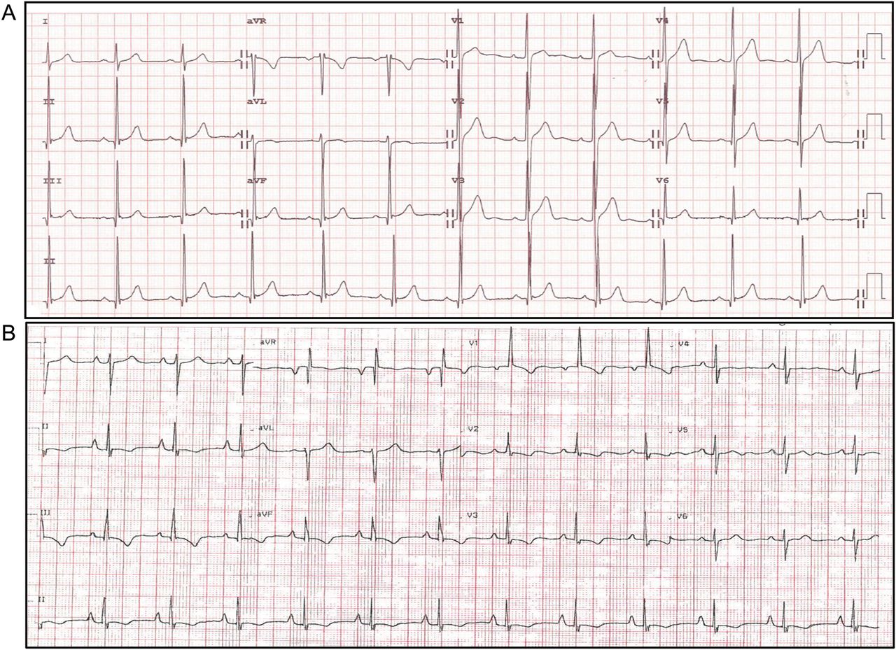
Voltážová kritéria hypertrofie PK
Suma R V1 + S V5 větší než 10,5 mm ( 1,05mV)
12 % vytrvalostních sportovců
( Sharma S et al In BrJSportsMed1999;33)
Sens.x spec. 14.3 x 88.2%
Každý nemocný s ARVC/D či PH měl i jiné EKG patol.
( Zaidi A et al In Europ. Heart J 2013:34)
EKG č.10
EKG nálezy POTENCIÁLNĚ vyžadující následné dovyšetření

Slide 17
„Refined“ … revidovaná Seattlská kritéria k hodnocení EKG sportovce

Slide 18
ST deprese
Více než 0,5 mm ( 0,05mV) v dvou a více svodech
Pro PC nejobtížněji hodnotitelné, nejčastější chyby automatických systémů
Velmi těsná korelace k strukturálním patologiím
( Haghjoo et al In . Europace. 2009;11)
EKG č.11
EKG nálezy VYŽADUJÍCÍ následné dovyšetření

Slide 19
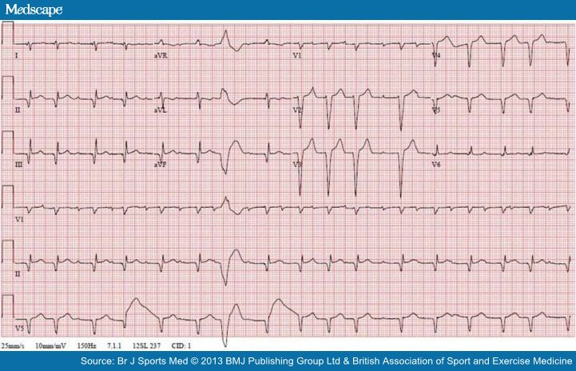
Patologické Q
Delší než 40 ms hlubší než 25 % vlny R v souvisejících svodech
„ …For patients with findings that remain truly in a gray zone (ie, not diagnostic for cardiomyopathy), we recommend full disclosure of the unknown nature of the risk with a personal decision by the athlete on whether to participate...“
( Uberoi A et al In Circulation 2011:124)
EKG č.12
EKG nálezy VYŽADUJÍCÍ následné dovyšetření

Slide 20
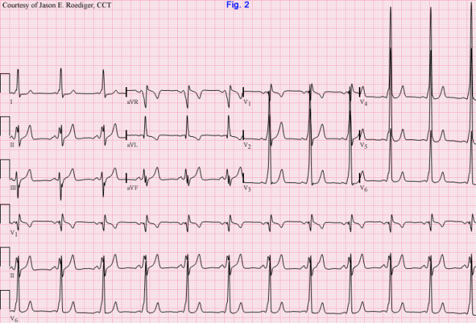
Preexcitace
PQ kratší než 120 ms s delta vlnou
Predisponuje k AVRT, či rychlému převodu FS na komory
Sportovci více FS …?
1 náhlá smrt z 1101 sportovců pod 35 let /preexcitace
( Bille K et al In . Eur J Cardiovasc Prev Rehabil. 2006;13)
symptomatičtí, FS, ERP dráhy pod 220 ms, ablace I/B
asymptomatičtí: ablace II a/B ( ? midseptální,parahisální)
( ESG guidelines)
EKG č.13
EKG nálezy VYŽADUJÍCÍ následné dovyšetření

Slide 21
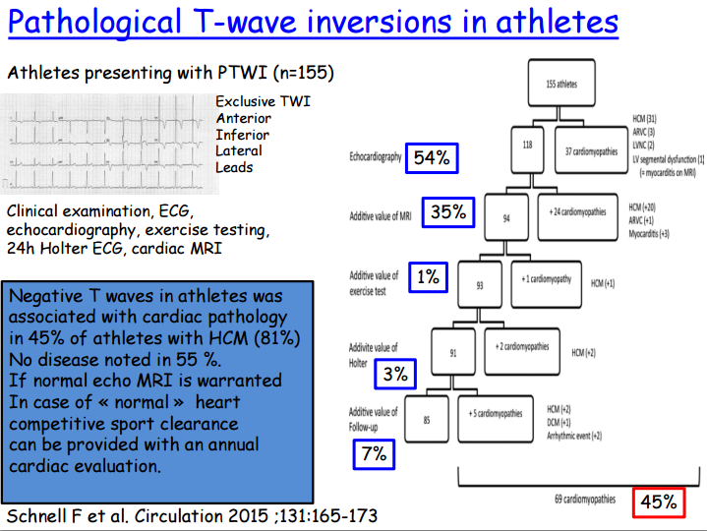
Inverze vlny T
Více než 1 mm hluboké neg T ve 2 svodech mimo III, aVR, V1 ( V2-4 u černochů)
U černochů 14-20% neg T V2-4 s normálním srdcem
( Schmied C et al In . Br J Sports Med. 2009;43)
EKG nálezy VYŽADUJÍCÍ následné dovyšetření

Slide 22
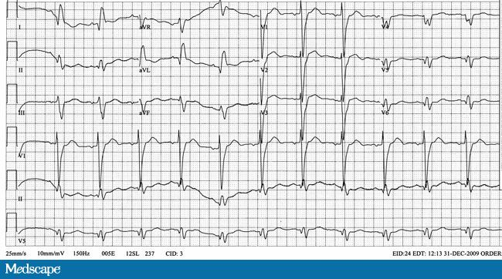
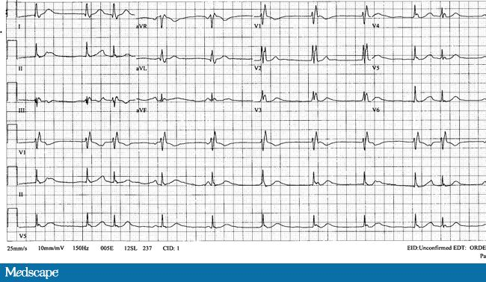
Raménkové blokády
LBBB – QRS širší než 120 ms, QS, rS V1+ R I, V6
RBBB – RSR´ V1-3
RBBB častější než LBBB u asympt. sportovců
Těsná souvislost s KMP
Těsná souvislost s prognózou HKMP ( RR 5.2 pro QRS nad 120 ms)
( Bongioanni S et al In Am J Cardiol 2007;100)
EKG č.15
EKG č.14
EKG nálezy VYŽADUJÍCÍ následné dovyšetření

Slide 23
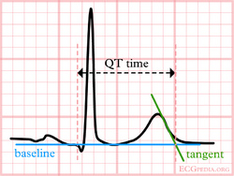
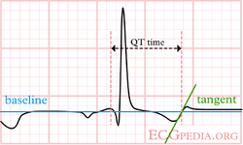
QT abnormality
L- QT≥ 470 u mužů
L- QT≥ 480 ms u žen
S- QT≤ 340 ms oboupohlavně
TdP spouštěna také adrenergní aktivací
intensivní plavání, Zimní plavání a LQT1
Hlasité stimuly LQT2
Roční riziko úmrtí až 0,9%
( Moss AJ et al In Circulation 1991:84)
( Goldenberg I In J Am Coll Cardiol 2011:57)
QTc Bazett:
QTc Fridericia:
QTc Hodges:
QTc Framingham:
EKG nálezy VYŽADUJÍCÍ následné dovyšetření

Slide 24
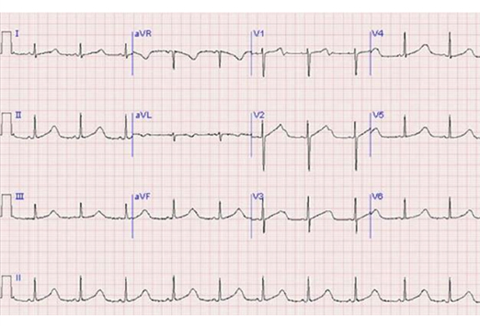
QT abnormality
1. 650 atleto-roků: 1 výboj ICD pro TdP po krátkém běhu po vysazení betablokátorů
( Strong WB In J Pediatr 2005;146)
2. 103 geneticky pozitivních výkonnostně sportujících adolescentů: žádný výboj, smrt, synkopa
( Aziz PF In JACC Clin Electrophysiol 2015;1)
liberalization of sport participation should only be considered
are highly compliant with therapy
maintain adequate hydration and electrolyte status
avoid prolonging QTc medications
have access to an AED during sports competition
http://www.acc.org/latest-in-cardiology/articles/2015/06/18/13/19/sports-participation-in-long-qt-syndrome#sthash.wb2yXbNd.dpuf
EKG č.16
EKG nálezy VYŽADUJÍCÍ následné dovyšetření
Notes:
The accuracy levels of manual determination with a caliper is 2040 ms. A standard 12-lead ECG tracing at 25 mm/s paper speed at 10 mm/mV amplitude is generally adequate for accurate measurement of QT-interval duration. Higher speeds (e.g., 50 mm/sec) may lead to distortion of low-amplitude waves such as U waves. The QT interval should be determined as a mean value derived from at least 35 cardiac cycles (heartbeats), and is measured from the beginning of the earliest onset of the QRS complex to the end of the T wave. The QT measurement should be made in leads II and V5 or V6, with the longest value being used. The main difficulty lies in identifying correctly the point where the descending limb of the T wave intersects the isoelectric line, particularly when there are T and U waves that are close together. We identify the end of the T wave when its descending limb returns to the TP baseline when it is not followed by a U wave (Fig. 1A) or if it is distinct from the following U wave (Fig. 1B). When T-wave deflections of equal or near-equal amplitude result in a biphasic T wave, the QT interval is measured to the time of final return to baseline (Fig. 1C). If a second low-amplitude repolarization wave interrupts the terminal portion of the T wave (Fig. 1D), it is difficult to determine whether the second deflection is a biphasic T wave or an early-occurring U wave. In such cases, it is best to record both the QT interval (T-wave offset measured as the nadir between the T and U wave) and the QTU interval (repolarization offset measured at the end of the second wave). In general, biphasic T waves are frequently present in multiple leads, whereas discrete and separate low-amplitude U waves are best seen in the lateral precordial leads. The end of the U wave is defined as the intersection point of the descending limb of the U wave and the isoelectric baseline. This method reflects accurately the real duration of ventricular repolarization, but it introduces a large degree of subjectivity, particularly when biphasic T waves are present or when large U waves interrupt the return of the T wave to the baseline. The method can be effectively applied for manual measurements, but is less suitable for computer analysis because it requires the definition of a given threshold for the amplitude below which T or U wave potentials return to baseline.

Slide 25
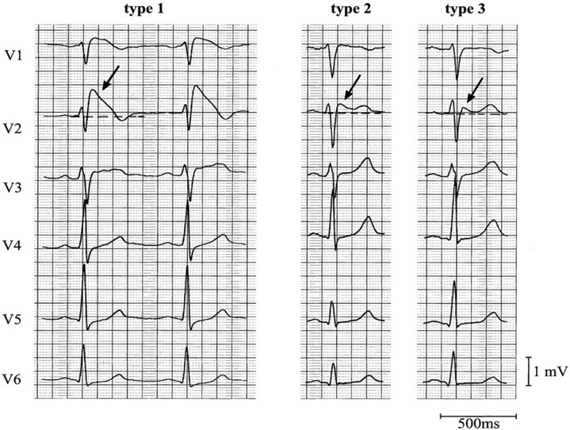
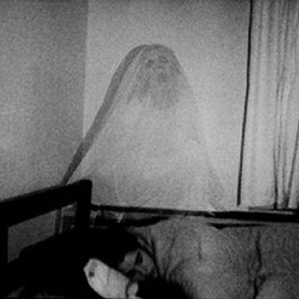
Brugada like ECG
ev. svody z 4. mezižebří
Ajmalinový test
Náhlá smrt není v souvislosti s sportovní aktivitou
( 4x PMKT, např.Esperer H in Br J Sports Med. 2007:41)
Nárůst tonu vagu v souvislosti s dlouhodobým tréninkem může zvyšovat riziko nočních úmrtí
(Patruno N in Pacing and Clin Electrophysiol 2006:29)
80 % případů symptomatických ve spánku
( Krittayaphong R in Eur Heart J.2003;2)
lai-tai bangungut pokkuri
EKG č.17
EKG nálezy VYŽADUJÍCÍ následné dovyšetření

Slide 26
Síňové či komorové arytmie
SVT, FS, fluter síní
Kuplety, triplety, nsKT
Nevedou k SCD, ale mohou být příznakem jiné k SCD vedoucí nemoci
2 KES na 10 s EKG
30 % šance na strukturální onemocnění srdce
(Biffi A in J Am Coll Cardiol 2002;40)
EKG nálezy VYŽADUJÍCÍ následné dovyšetření

Slide 27
„Refined“ … revidovaná Seattlská kritéria k hodnocení EKG sportovce

Slide 28
Recently, a 2nd International ECG Summit convened in Seattle, WA to revise athletic ECG interpretation guidelines, with a goal to further improve accuracy based on new and emerging research. The updated criteria will further define the ECG manifestations of physiologic changes in the athletic heart including setting age limits for anterior TWI, defining the pathologic PVC, and adjusting the Refined criteria regarding borderline abnormalities.
A new feature to the guidelines will be to more clearly define the cardiac evaluation of ECG abnormalities once detected. This summit will be a culmination paper of over 10 years of updating cardiac screening criteria in athletes 12 to 35 years of age. The criteria are sure to maintain sensitivity rates for ECG readings in athletes, while further improving specificity.
- See more at: http://www.acc.org/latest-in-cardiology/articles/2015/10/27/09/19/the-evolution-of-screening-and-ecg-criteria-in-athletes-over-the-past-decade#sthash.hWh5lBez.dpuf
EKG potenciální směry vývoje

Slide 29
Morfologie vlny T – juvenilní nález
In Caucasian adolescent athletes, anterior precordial TWI extending beyond V2 was present in
1.2% of athletes <16 years but only 0.1% of athletes ≥16 years
The prevalence of right precordial TWI decreased significantly with increasing age,
8.4% in children <14 years of age versus 1.7% in those ≥14 years
Papadakis M et al in: Eur Heart J 2009;30:1728–35
Migliore F et al in: Circulation 2012;125:529–38
EKG potenciální směry vývoje

Slide 30
„ The combination of J-point elevation and TWI confined to lead V1-V4 offers the potential for an accurate differentiation between 'physiologic' and 'cardiomyopathic‚ „
EKG č.18
EKG potenciální směry vývoje

Slide 31
EKG č.19
EKG č.20
EKG potenciální směry vývoje

Slide 32
Morfologie vlny T u sportovců
MCS – morphology combination score
EKG potenciální směry vývoje

Slide 33
Definice patologické KES
Long-term follow-up studies in subjects with outflow tract VAs showed a benign prognosis
Potencionálně nebezpečné bezpečné KES z výtokového traktu
a history of syncope
very fast VT (because ventricular rates 230 beats/min are associated with polymorphic VT)
extremely frequent ectopy (20,000 extrasystoles/day) because such degree of ectopy causes cardiac desynchronization and may eventually lead to cardiac dilatation
ventricular ectopy with short coupling interval (because the shorter the coupling interval, the higher the probability for polymorphic arrhythmias) noting that the absence of short coupling intervals is no guarantee against polymorphic RVOT-VT (
EKG č.21
EKG potenciální směry vývoje

Slide 34
? ZÁKAZ SPORTOVNÍ ČINOSTI NA ZÁKLADĚ EKG ?
EKG – závěr:
EKG sportovce (ne)indikující další dovyšetření ve smyslu (Revidovaných) Seattlských kriterií
ZÁCHRANA ŽIVOTA
POŠKOZENÍ ZDRAVÉHO JEDINCE

Slide 35
Voltážová kritéria
ST deprese
Srdce
Voltážová kritéria
ČASNÁ REPOLARIZACE
Sport
dilatace PK
Sinusová bradykardie
Ekg
AV blokáda
vagotonie
Variabilita srdeční frekvence
dilatace levé síně
Vnímání normy
LQT
iRBBB vs Brugada
adaptace
katecholaminergní KT
HYPERTROFIE LK
Regenerace
Doping a jeho vliv na srdce
ICD a sport
ARVD
www.sportovniambulance.cz/akademie
info@sportovniambulance.cz
SPORT
SPORT
SPORT
MĚNÍ SRDCE
MĚNÍ EKG
MĚNÍ VNÍMÁNÍ NORMY

